Slide 1
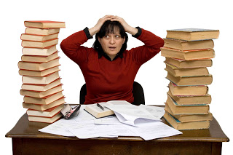
SE generator Word
Analyser Excel
Theo de Klerk
Jacob Bunschoten

Slide 2
Na afloop…
Alle programmatuur, instructies (docs en video) online beschikbaar tot een week na Woudschoten
  geef even je email adres aan ons door zodat de link kan worden opgestuurd. Geen verdere spam/achtervolging hierna!
    na afloop workshop of eenmaal thuis per email. Adressen:
    theo.de.klerk@gmx.com
    jpbunschoten@kpnmail.nl
Bij gebruik: share & enjoy helpt iedereen snel verder
  gemeenschappelijk platform?

Slide 3







Workflow
2. proefwerk samenstellen
1. opgaven maken
3. nakijkwerk produceren
6. wat gaat goed,
wat kan beter?
5. cijfer bepalen
4. nakijken

Slide 4


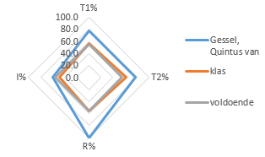
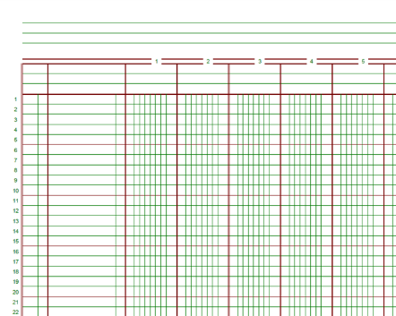
Workflow
SE Generator
2. proefwerk samenstellen
1. opgaven maken
SE Opgave Template
3. nakijkwerk produceren
6. wat gaat goed,
wat kan beter?
5. cijfer bepalen
4. nakijken
Excel Analyser
Excel Analyser

Slide 5
We zijn niet de enige…
SE Generator (workshop 7)
“Organisch” gegroeid. Non-intrusive. Geen IT-afdeling betrokkenheid
Focus op werkwijze docent
2 programma’s: MS Word en Excel – de dagelijkse tools van de doorsnee docent zonder Windhoos hekel
RTTI/OBIT indicatie
Decentraal: overal beschikbaar waar Word/Excel draait. Individueel of samen werken. Software in elk bestand.
Klas centraal (per jaar)
Rapportages op verzoek (Word)
Toets base (workshop 60) connetic.eu
Specifiek ontworpen omgeving in Windows, proprietary systeem
Focus of taxonomie en kwaliteit van de vragen (gesplitst in delen in te voeren)
1 proprietary programma voor vragen, antwoorden, taxonomie, scores, rapportages
RTTI/OBIT indicatie
Centraal: toegang tot de omgeving nodig
Leerling centraal (door de jaren heen)
Rapportage per leerling in pdf

Slide 6

Update / Upgrade
Toets tekst
Update: zelfde tekst, andere
VBA software in het bestand
Copy/Paste naar nieuwe template
van de inhoud volstaat
VBA code V2.1
VBA code V2.4
Toets tekst
VBA code V2.1
VBA code
V3.2
converter

Slide 7
Update / Upgrade
Toets tekst
Update: zelfde tekst, andere
VBA software in het bestand
Copy/Paste naar nieuwe template
van de inhoud volstaat
VBA code V2.1
VBA code V2.4
Toets tekst
VBA code V2.1
VBA code
V3.2
converter
Upgrade: tekst en VBA sorftware
moeten worden geconverteerd.
Oude bestand soms niet “upwards compatible”

Slide 8
SE generator
Werkt in MS Word 2010 en later
Geheel gemaakt in Word’s programmeertaal VBA
Bestaat uit 2 delen:
  de generator zelf
  de vele losse opgavebestanden
Vertrouwt op bepaald formaat van opgavebestand en de “bookmarks” erin
Kan herhaald gebruikt worden voor hetzelfde SE: toevoegen / hernummeren / voorblad wijzigen /
formaat standaardiseren / Word elementen tonen

Slide 9
SE Generator
☒
opgave
opgave
opgave
opgave
opgave
opgave
opgave
opgave
opgave
☒
bijlage
bijlage
bijlage
bijlage
bijlage
bijlage
bijlage
bijlage
bijlage
generator
☒
antwoord
antwoord
antwoord
.docm
antwoord
antwoord
antwoord
antwoord
antwoord
antwoord
generator
generator
.docx
of
.pdf
.docm
opgave
opgave
bijlage
opgave
bijlage
opgave
antwoord
opgave
bijlage
antwoord
bijlage
bijlage
antwoord
antwoord
antwoord
.docm
.docm

Slide 10
Opgavebestand
I
opgave
3 delen, elk omgeven met een
“begin” en een “einde” bookmark.
Die zijn essentieel. Dus niet aankomen!
Verder bijna vrij in wat je doet binnen
de tabelvorm die voor opgave/vragen en
antwoorden gebruikt worden.
Gebruik subtabellen als je een kolom wilt
splitsen of samenvoegen
I
I
bijlage
I
I
antwoord
I

Slide 11
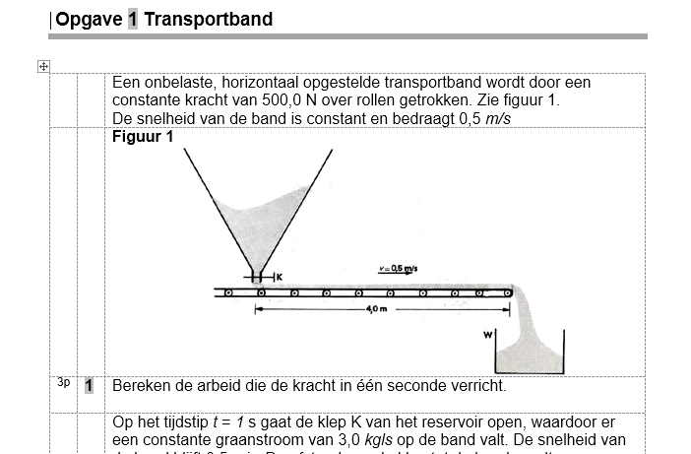
Opgavebestand - opgave
Tekst
Plaatje
punten
Vraag
autonummer

Slide 12
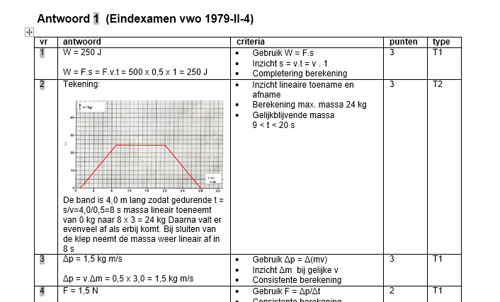
Opgavebestand - antwoord
max punten
Autonummer
Antwoord
RTTI/OBIT
“Bolletjes”

Slide 13
Opgavedeel
I
Opgave {SEQ OpgaveNr} vrije titel
 |  | tekst van de opgave
 |  | plaatje
3p | 1 | vraag 1
 |  | tekst opgave
2p | 2 | vraag 2
I
Het moeten 3 kolommen blijven. Kolom 3 eventueel
met een sub-tabel splitsen

Slide 14
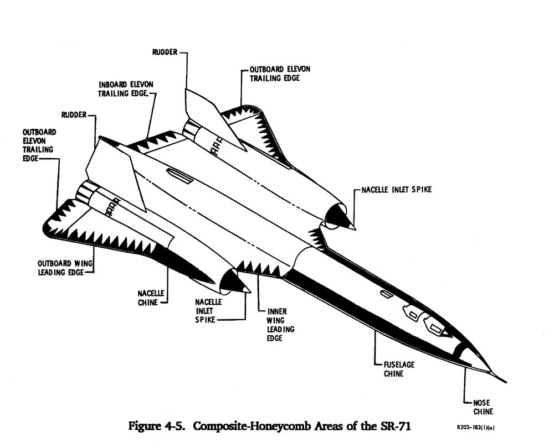
Bijlagedeel
Bijlage:
I
I

Slide 15
Antwoorddeel
I
Antwoord {SEQ AntwoordNr} (gejat van Examen 2001-II-9)
 | antwoord | punten | max | type
1 | 3x3=9 | gebruik van 3 gebruik van = berekening | 3 | R
2 | … | … | 5 | T2
I
RT1T2I
OBIT
of wat dan ook
Het moeten 5 kolommen blijven. Kolom 2 of 3 eventueel
met een sub-tabel splitsen

Slide 16
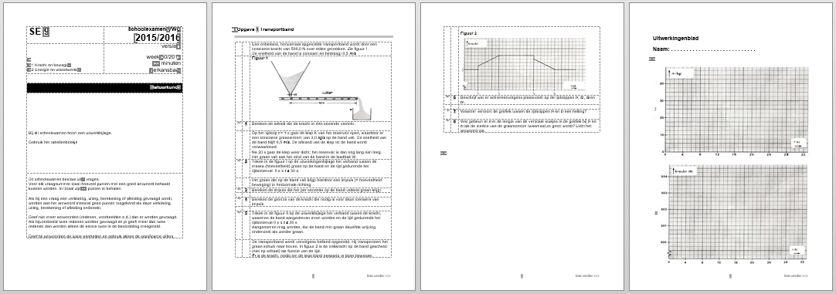
Eindresultaat

Slide 17
Eindresultaat

Slide 18
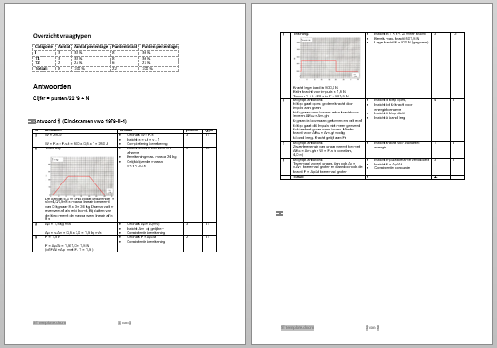
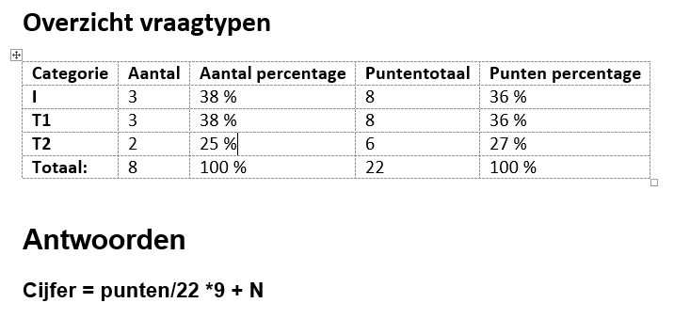
Eindresultaat

Slide 19
Handwerk (als laatste stap)
Controleer aantal pagina’s is even (bij dubbelzijdig afdrukken). Zonodig toevoegen/weghalen
Versie op titelblad en in bestandsnaam komen overeen (zeker na latere wijzigingen!)
Bijlagen hebben vraag en figuur bij elkaar
Footer tekst is correcte bestandsnaam
Eventuele teveel aan blanko regels in antwoorden deel verminderen (of antwoorden op aparte pagina’s zetten)

Slide 20
SE Analyser
Werkt in MS Excel 2010 en later
Geschreven in Excel’s programmeertaal VBA
Is een Add-In in je eigen Excel worksheet
Drie functies:
  Kan SE antwoorden inlezen (vraag/punten/RTTI) voor nieuwe punteninvoer
  Kan voor leerling behaalde punten analyseren
  Kan herhaald gebruikt worden op dezelfde cijfers

Slide 21
Add-In installeren
File > Options > Add-Ins > Browse > RTTI.xlam

Slide 22
Vraagtypes (zie ook werkgroep 26)
RTTI
  Reproductie
  T1 Toepassen in bekende situatie
  T2 Toepassen in nieuwe situatie
  Inzicht
OBIT
  Onthouden (oppervlakkig kennen)
  Begrijpen
  Integreren (diepgaand kennen)
  Toepassen
Iets anders

Slide 23
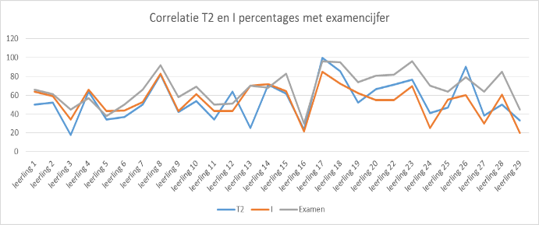
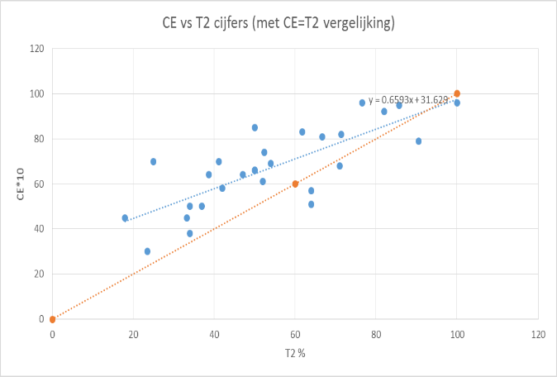
RTTI: T2 versus examencijfer
T2 ligt vrijwel altijd onder examencijfer

Slide 24
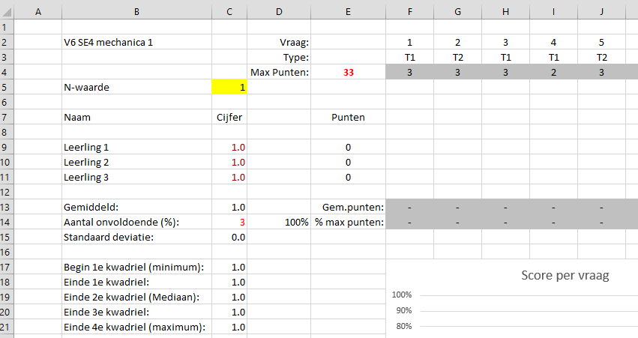
Nieuw proefwerkblad o.b.v. SE

Slide 25
Indeling cijferberekening sheet
rij met
maximum
punten
rij met
categorieën
kolom met
namen van
leerlingen
rijen met
resultaten van
leerlingen
(vindt Analyser
vanzelf

Slide 26
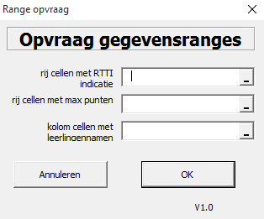
De ranges worden gevraagd

Slide 27
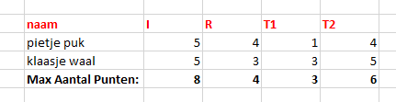
Analyser resultaat
absolute aantallen punten per categorie

Slide 28
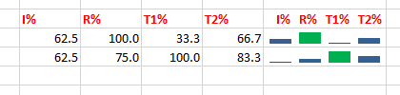
Analyser resultaat
relatieve punten per categorie + column sparkline

Slide 29

Analyser resultaat
(on)voldoende punten per categorie + win/loss sparkline
(=relatief – 55%)

Slide 30
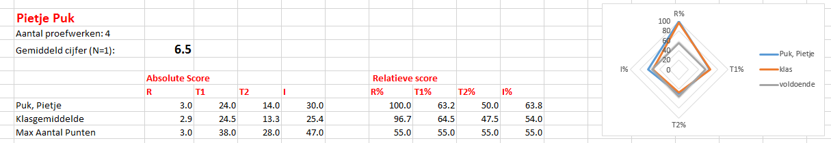
Totaliser
Toont “radar” diagrammen over alle proefwerken die apart zijn geanalyseerd.
Vergelijk in RTTI prestatie
  per leerling
  t.o.v. de klas
  de 55% (net voldoende) grens

Slide 31
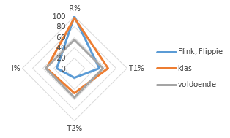
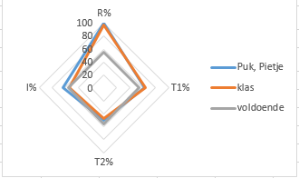
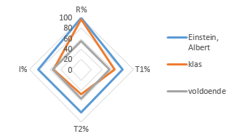
Totaliser

Slide 32
Klachten, suggesties…
De SE generator/Excel Analyser is “liefdewerk oud papier” zoals het meeste meerwerk in onderwijsland
Klachten (bugs) en suggesties worden behandeld afhankelijk van beschikbare tijd en motivatie
Email aan
theo.de.klerk@gmx.com
jpbunschoten@kpnmail.nl

